Slide 1
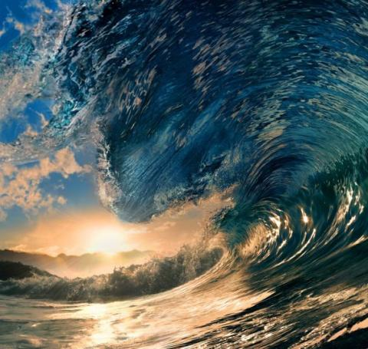
Всемирный потоп
Учитель ИЗО и МХК
Смирнова Л.В.

Slide 2
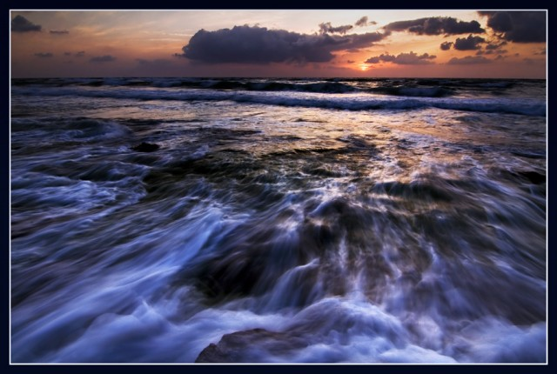
После изгнания Адама и Евы из Рая «люди начали умножаться на земле». (Быт. 6; 1,2) Вначале они жили честно и не грешили, но постепенно все чаще стали грешить и совершать зло.

Slide 3
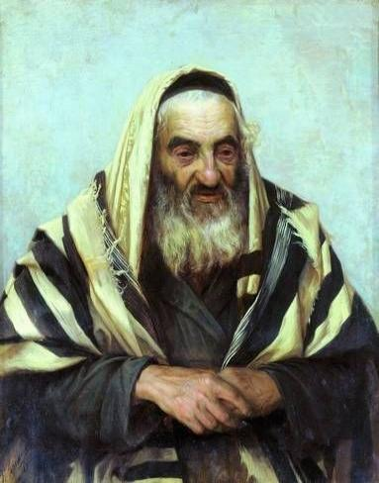
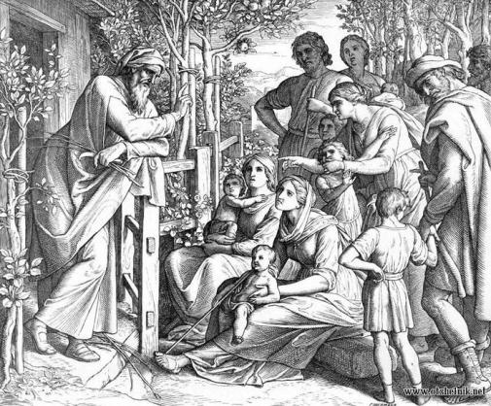
Только один благочестивый человек, по имени Ной, оставался верным Создателю. Тогда решил Бог покарать человечество, поручив Ною спасти лишь небольшую часть людей и животных.

Slide 4
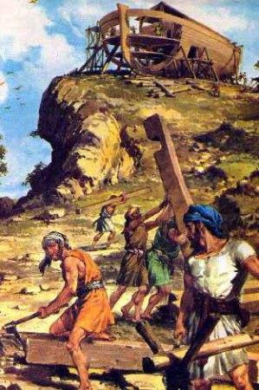
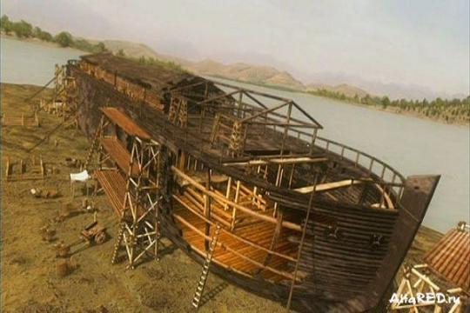
Бог заблаговременно сообщил Ною о своем решении и дал ему точные указания, как построить ковчег и снарядить его для длительного плавания, какими должны быть его размеры. Вместе с сыновьями Ной стал строить корабль, способный пережить готовящийся потоп.

Slide 5
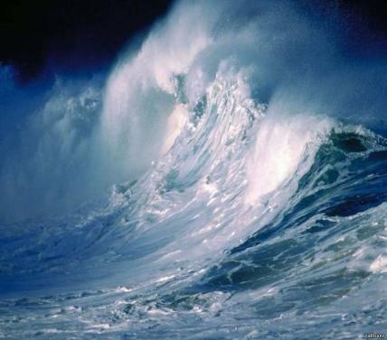
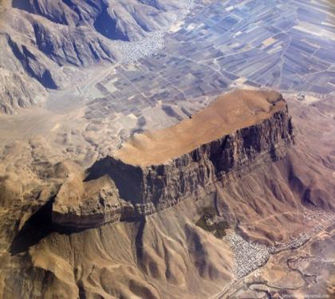
Объем ковчега составлял 56250 кубометров при длине около 150 метров, ширине около 25 метров и высоте около 15 метров, что физически позволяло разместить все виды млекопитающих, птиц, пресмыкающихся и земноводных.

Slide 6
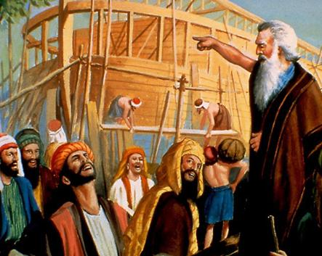
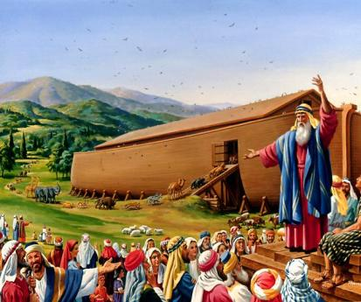
Люди по-прежнему жили беззаботной, веселой и распутной жизнью.

Slide 7
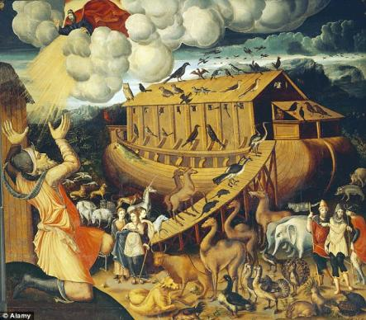
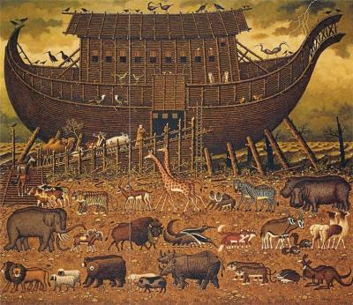
К началу работ по постройке ковчега Ною было 500 лет и у него было 3 сына – Сим, Хам и Иафет. После постройки ковчега и перед потопом ему было 600 лет. За семь дней до начала потопа Бог приказал Ною вместе с семьей погрузиться на корабль.

Slide 8
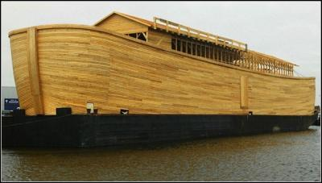
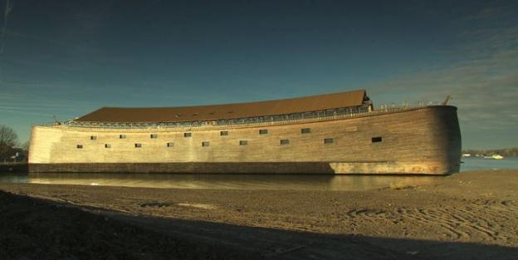
Также Бог велел ввести в ковчег из всех животных от всякой плоти по паре : и мужского пола и женского, чтобы они остались в живых вместе с Ноем и его семьей. Когда ковчег был наполнен пищей, водой и живыми существами, за ними была плотно закрыта дверь.
Копия ковчега в Нидерландах.

Slide 9
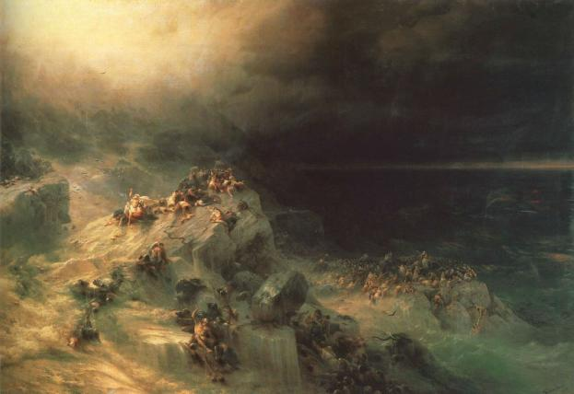
Вдруг солнце стало быстро заволакиваться тучами, послышались испуганные крики, плач и стоны. Тьма мгновенно покрыла всю землю. Толпа в ужасе бросилась к ковчегу, но было уже поздно…
Айвазовский И.К. «Всемирный потоп». Государственный Русский музей.

Slide 10
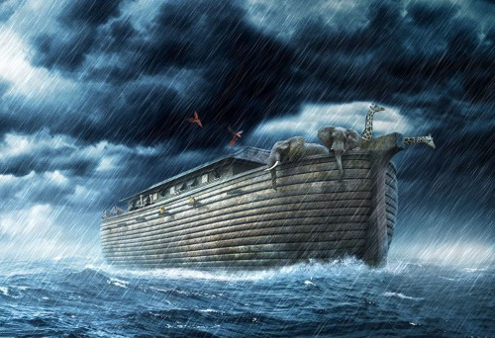
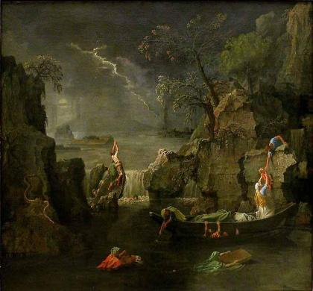
Сразу же на землю хлынули потоки воды. Страшный ливень продолжался сорок дней и сорок ночей. Ковчег всплыл, а вода поднималась все выше и выше, пока на пятнадцать локтей не покрыла вершины самых высоких гор.
«Зима. Потоп.» Николя Пуссен.

Slide 11
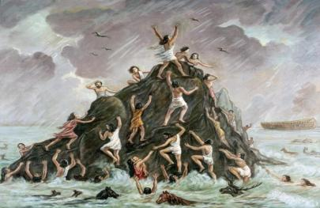
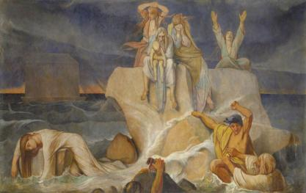
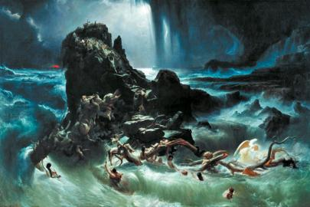
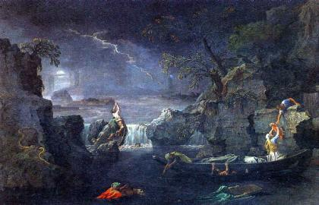
Из обитателей земли уцелели только те, кто был в ковчеге.

Slide 12
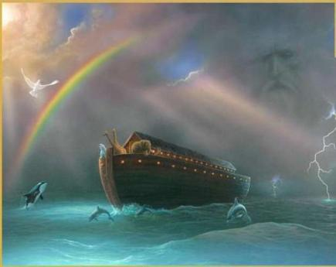
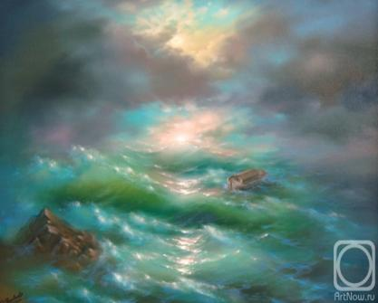
Долго плыл по водам Ной и вот наконец он решился открыть окно и посмотреть не исчезла ли вода. Он выпустил ворона, но тот даже не отлетел далеко, а стал кружить возле ковчега. Вокруг был виден лишь бескрайний водный простор. Через семь дней Ной выпустил голубку. Она тоже вернулась ни с чем.

Slide 13
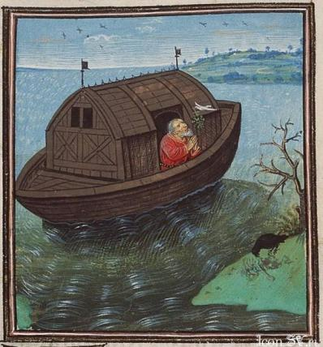
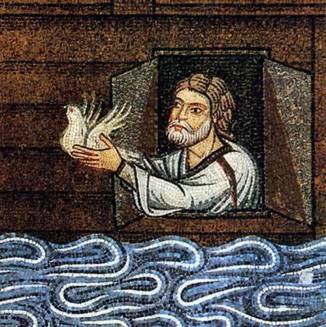
Прошло еще семь томительных дней и ночей, после чего Ной снова выпустил голубку. К тому времени вода начала сходить, и к вечеру голубка возвратилась, держа в клюве ветвь оливкового дерева. Так Ной узнал, что вода сходит с земли.

Slide 14
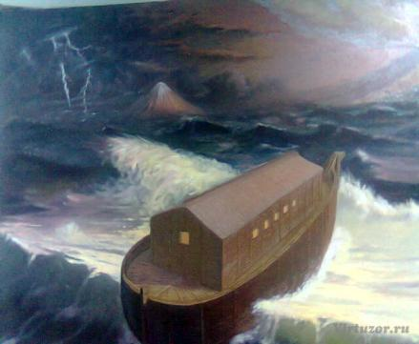
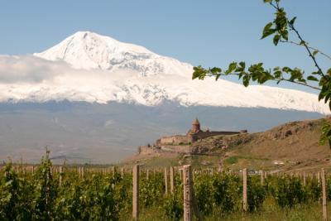
Прождав еще семь дней, Ной снова выпустил голубя, и тот уже не возвратился. Открыл Ной крышу ковчега, огляделся и увидел гору Арарат, радостно залитую солнцем.

Slide 15
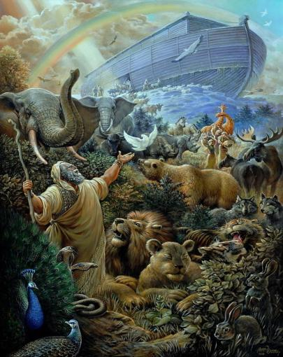
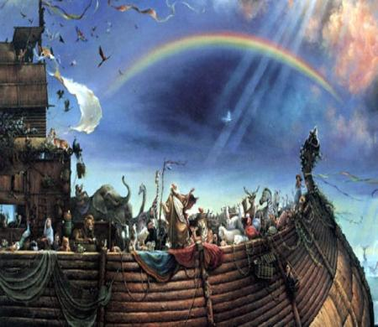
Теперь Ной смог покинуть корабль, и его потомки снова заселили землю. Выйдя из ковчега, он принес жертвоприношения.

Slide 16
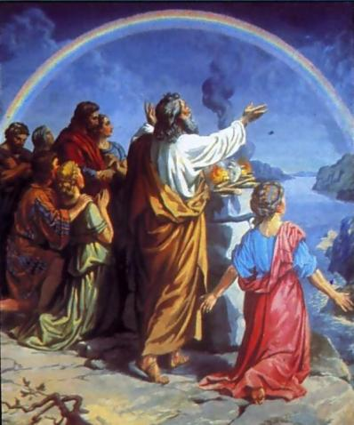
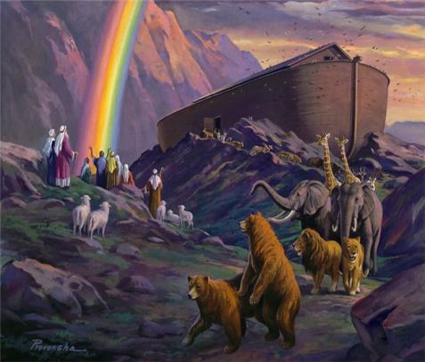
Бог обещал восстановить порядок вещей и никогда больше не уничтожать род людской через потоп. В знак этого обещания в небесах засияла радуга. Бог благословил Ноя и его потомков.

Slide 17
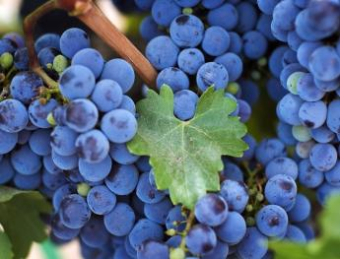
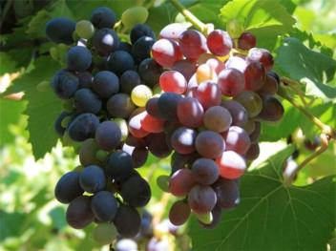
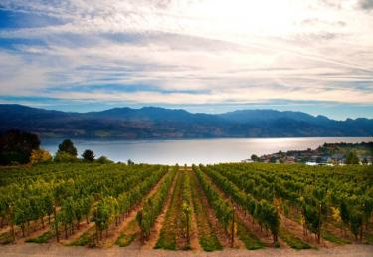
Ной начал возделывать землю и насадил виноградник. После потопа он жил еще 300 лет и умер в праведных трудах, будучи 950 лет от роду.

Slide 18
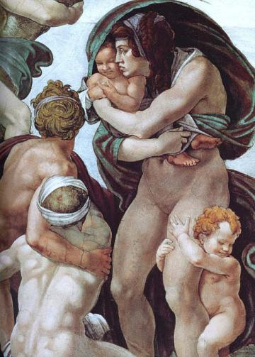
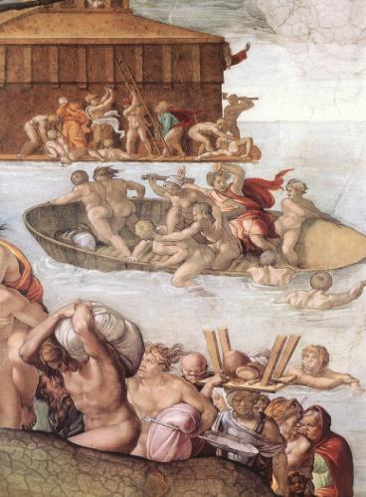
Микеланджело. «Потоп».
Фреска. 1508 – 1512 гг. Сикстинская капелла. Ватикан, Рим.

Slide 19
Образ Ноя на иконах.
В соответствии с каноном Ной на иконах выглядит мудрым, спокойным, седовласым старцем. Подчеркнутое иконописцами спокойствие Ноя должно было демонстрировать верующим пример поведения праведника, доверяющего свою судьбу Богу в час непреодолимой катастрофы. Имя Ноя, трактующееся как «успокаивающий», перекликалось с этим образом.
Узнать Ноя на иконах, фресках и мозаиках можно по ковчегу, напоминающему папирусную лодку, изображаемую в руках Ноя
или рядом с ним.
Фреска Феофана Грека.

Slide 20
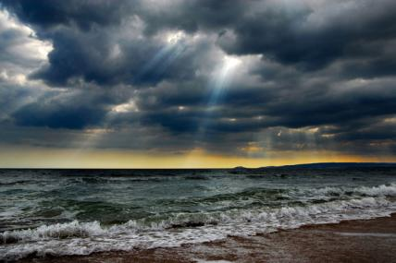
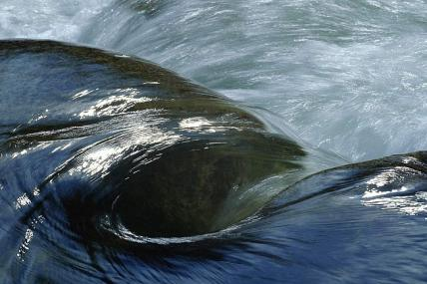
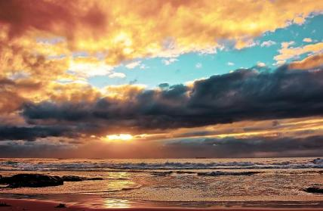
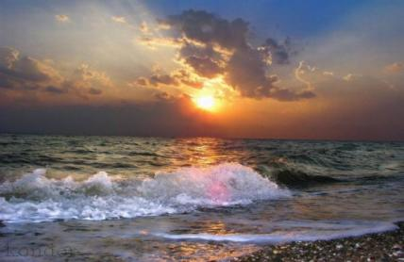
Спасибо за внимание!

